Slide 1

2
1
7
教育云空间云健康培训
培训人：董立超
日期：2017.7.04

Slide 2


简介
云健康版块，起步于2016年底。在2017年全面展开，主要模块有“体育”、“体质”、“体检”。下面的课程，我们主要介绍下三个模块的功能。最后，使用测试账号进行演示。

Slide 3
1
云体育简介
目录
CONTENTS
2
云体质简介
3
云体检简介
4
操作演示
5
课堂讨论

Slide 4
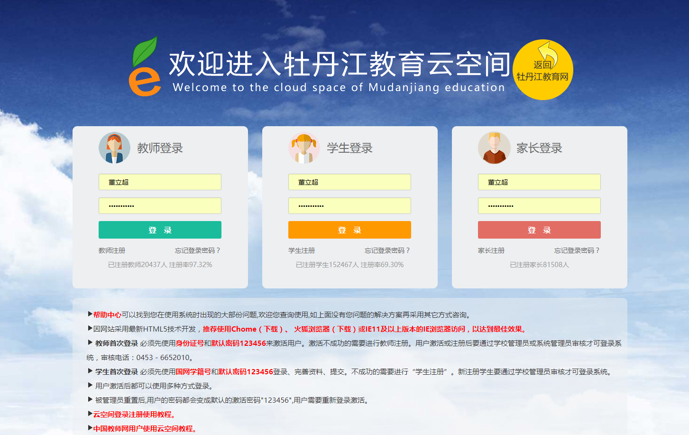
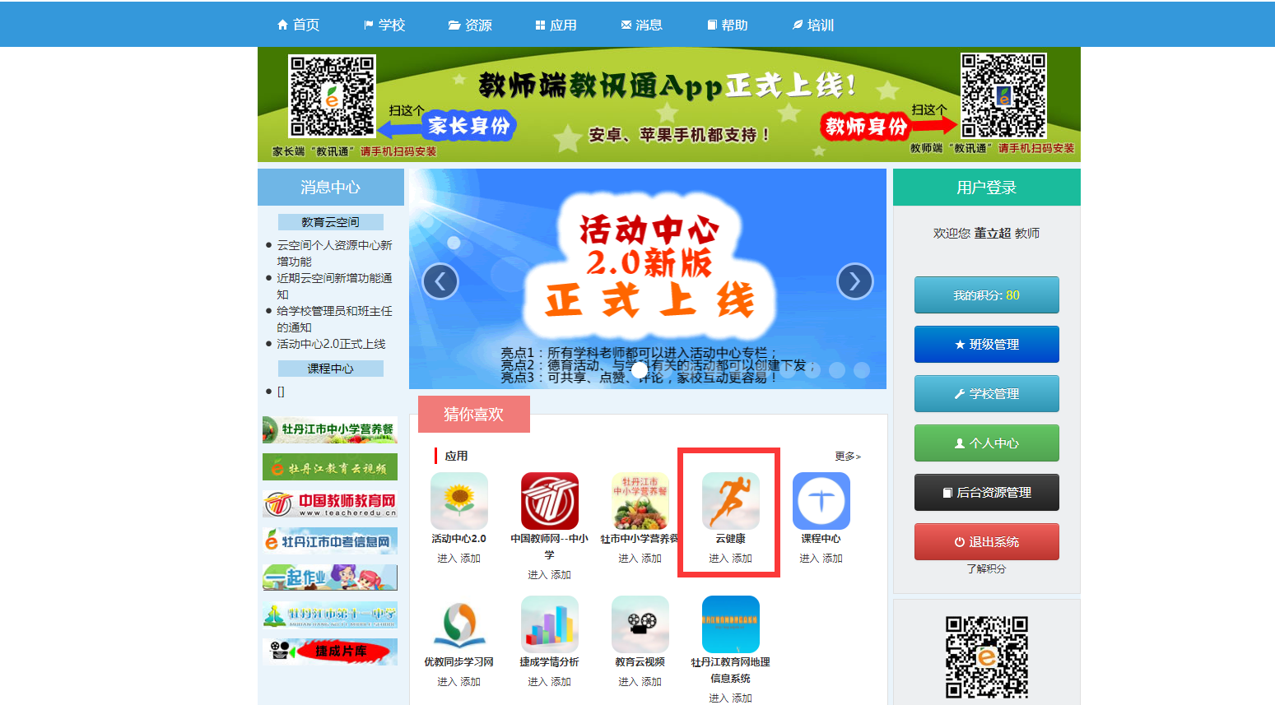
云体育
1、登录云空间，在应用中找到“云健康”应用。

Slide 5
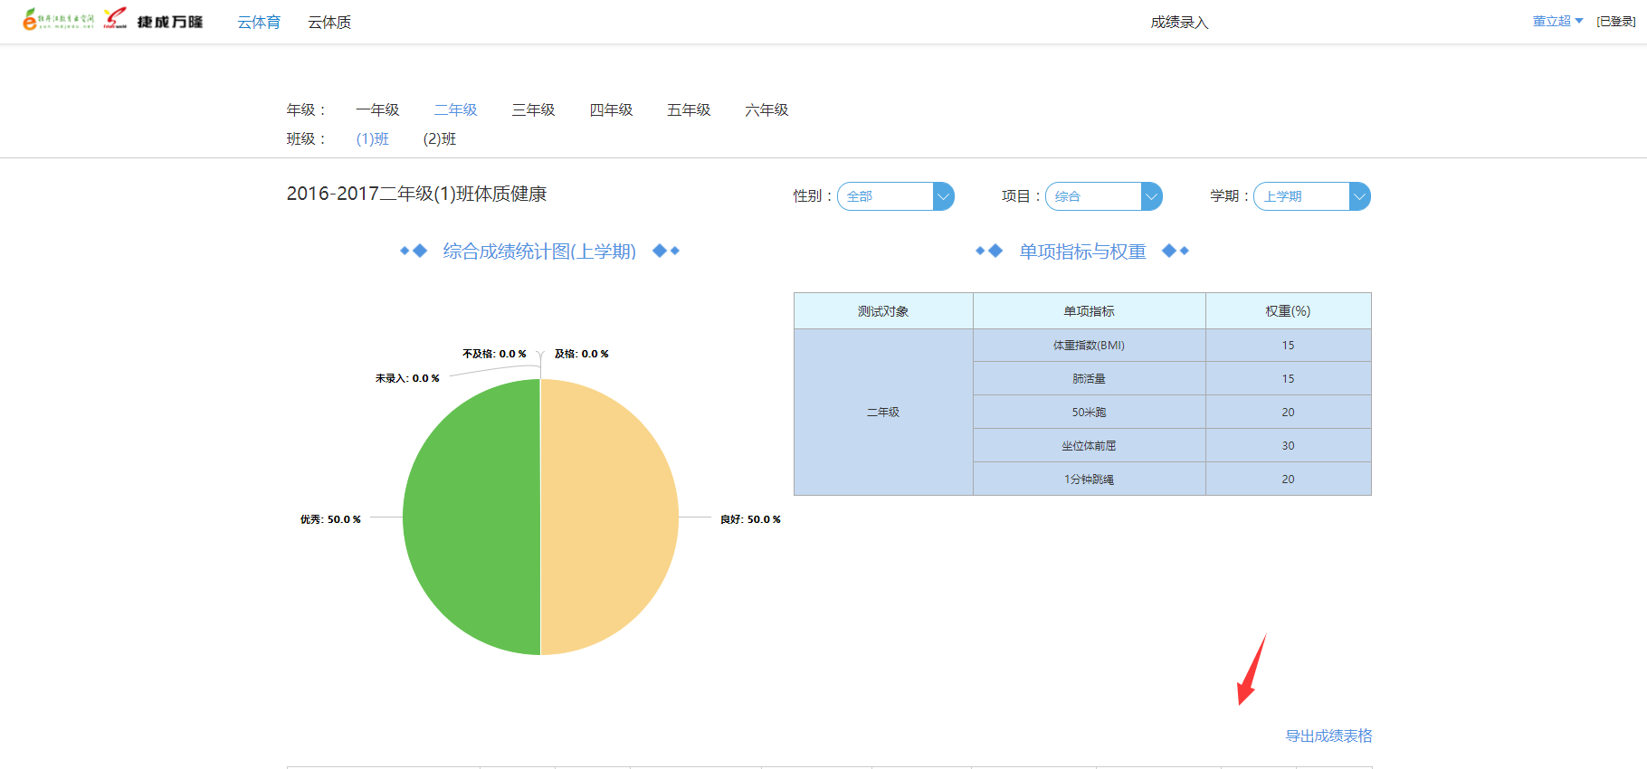
云体育
2、进入应用之后，我们发现没办法进行成绩录入

Slide 6
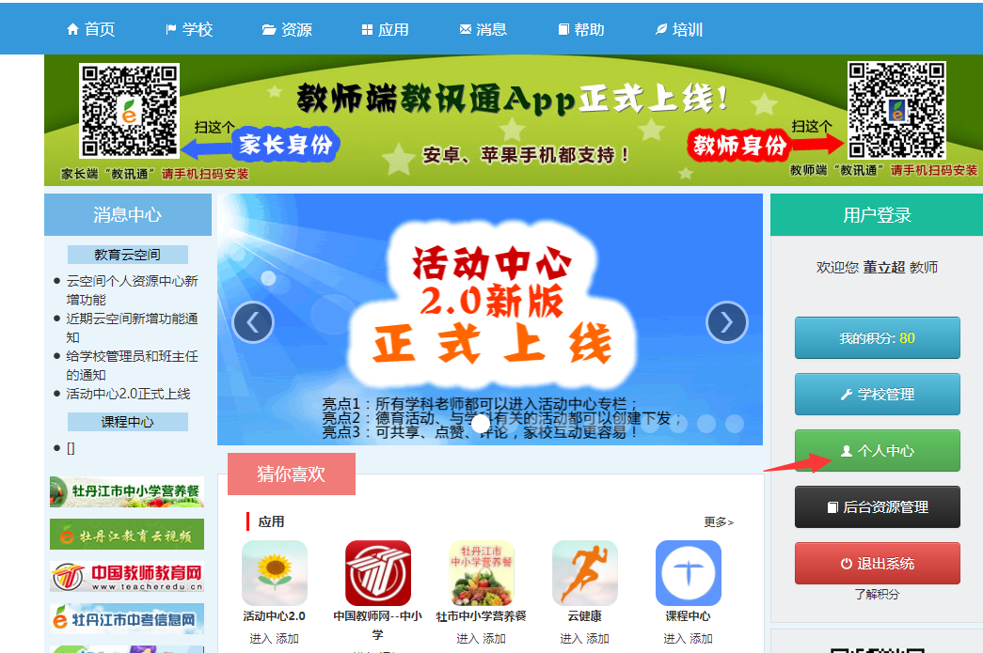
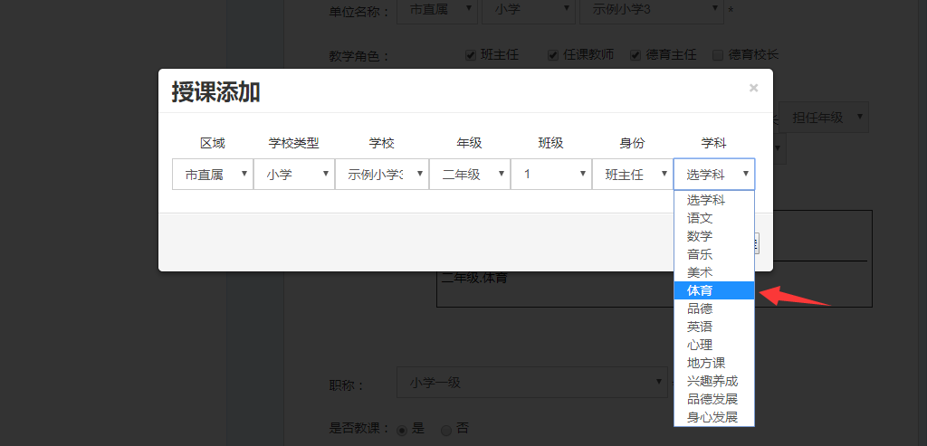
云体育
3、修改个人中心的身份，修改成体育教师。

Slide 7
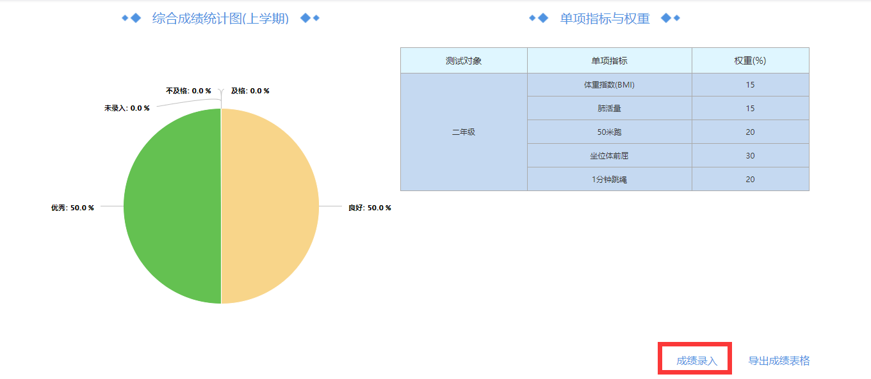
云体育
4、重新打开应用，可以进行成绩录入

Slide 8
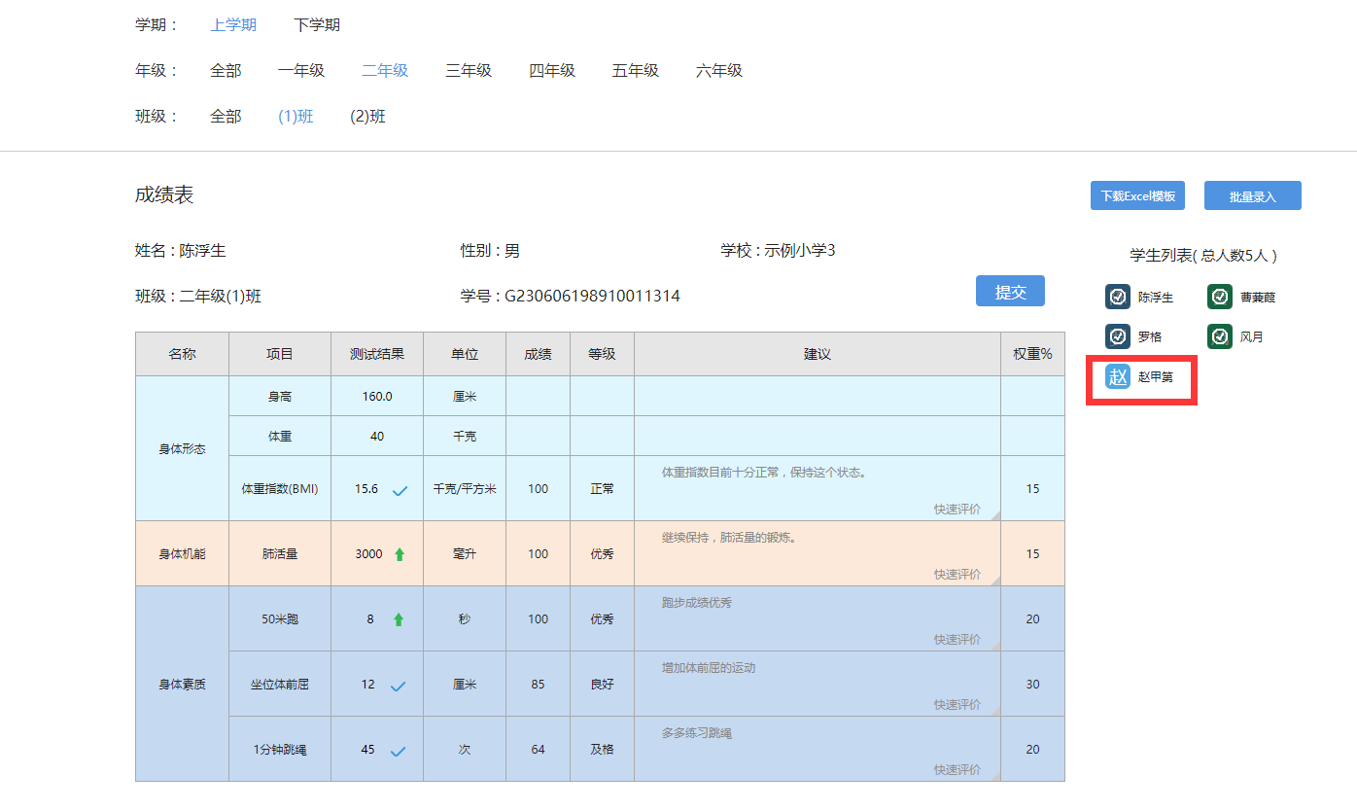
云体育
5、进行成绩录入，已经录入的同学会显示对号。

Slide 9
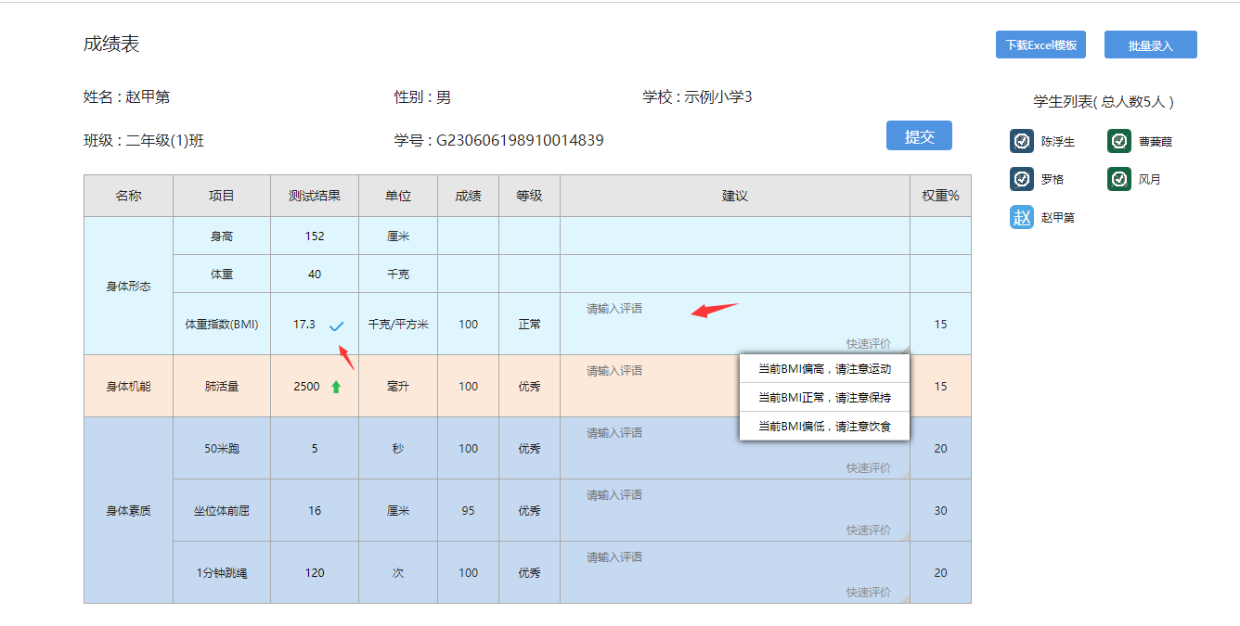
云体育
6、进行成绩录入。

Slide 10
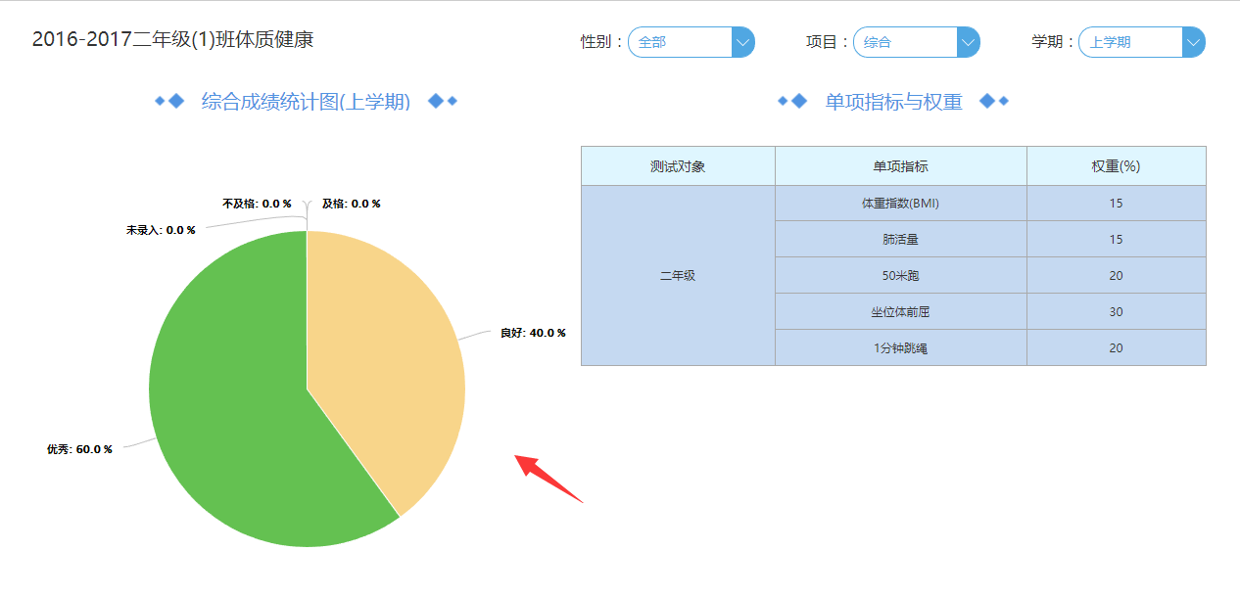
云体育
7、成绩统计。

Slide 11
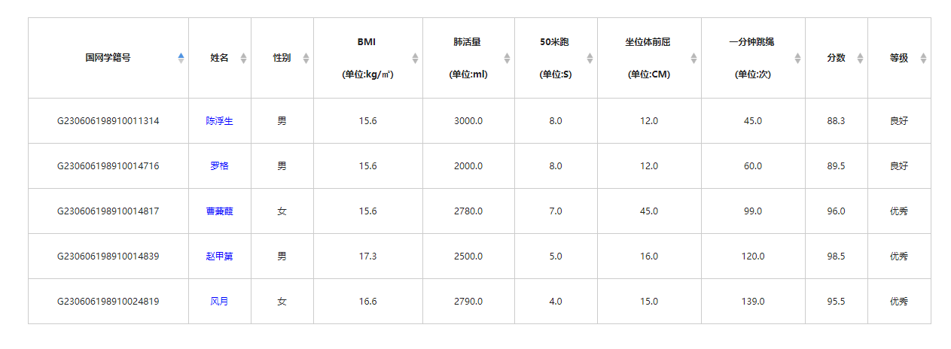
云体育
8、详细表格。

Slide 12
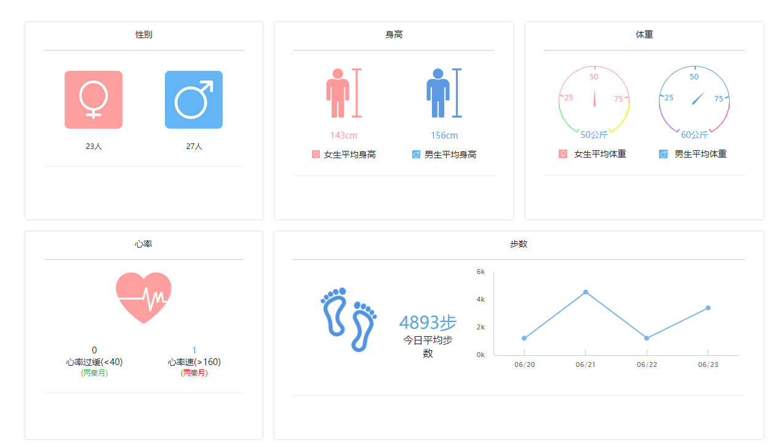
云体质
1、云体质班级页面。

Slide 13
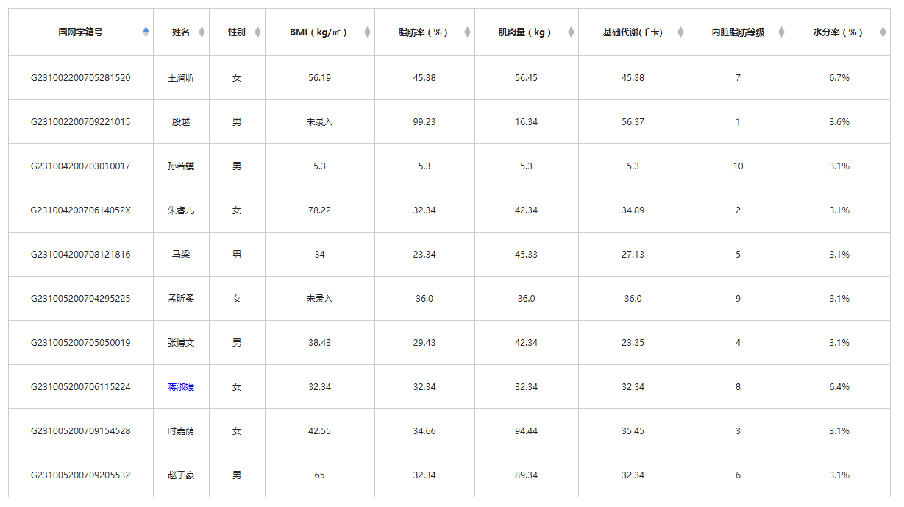
云体质
2、数据详情表格。

Slide 14
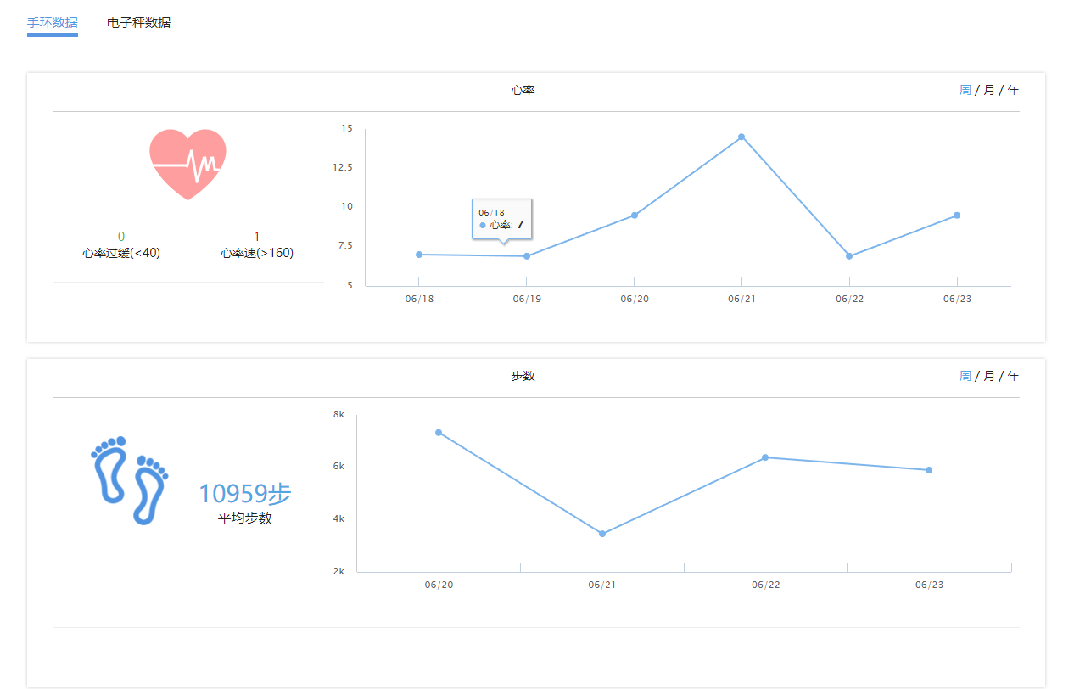
云体质
3、班级历史数据-手环。

Slide 15
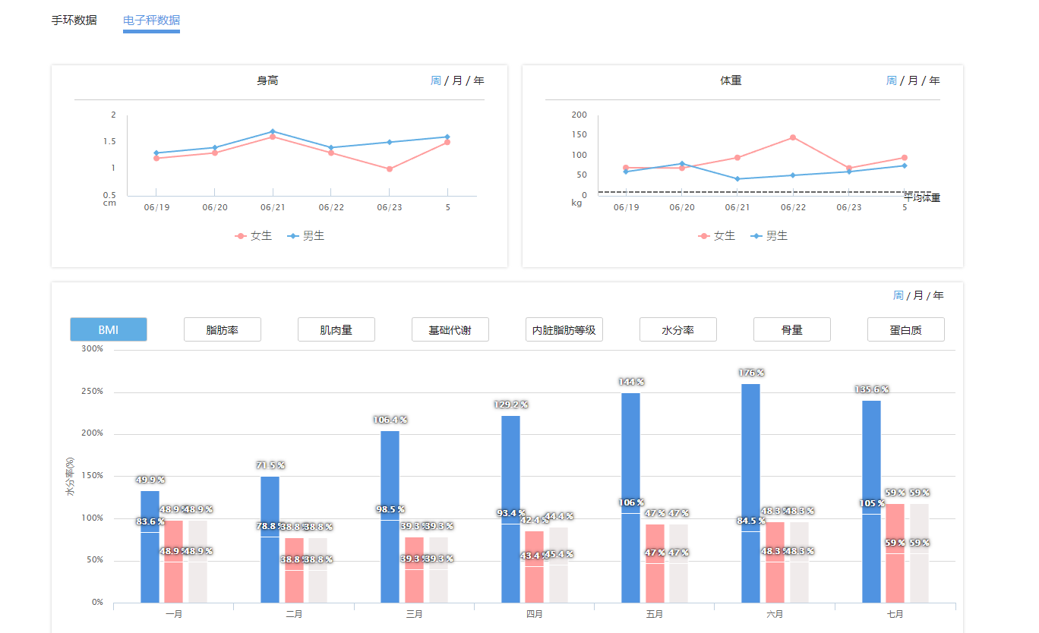
云体质
4、班级历史数据-体脂称。

Slide 16
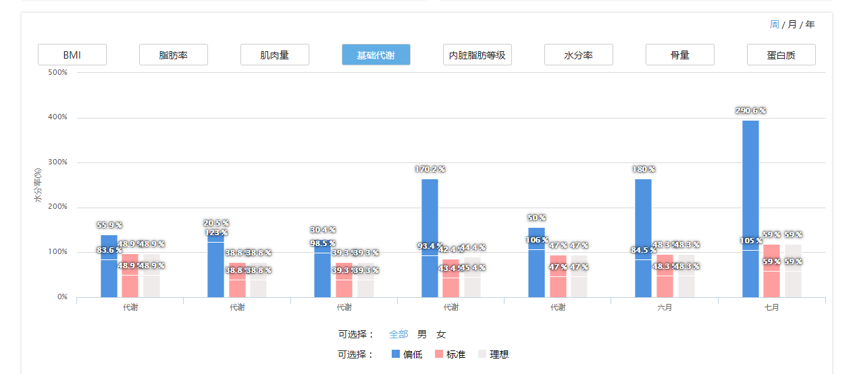
云体质
5、班级历史数据-体脂称-切换指标。

Slide 17
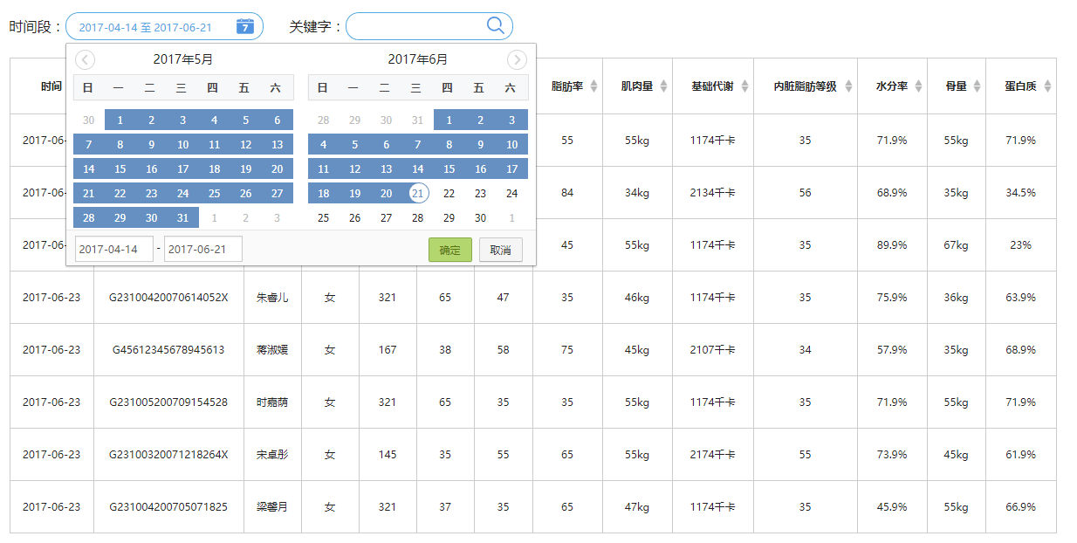
云体质
6、按时间进行数据检索

Slide 18
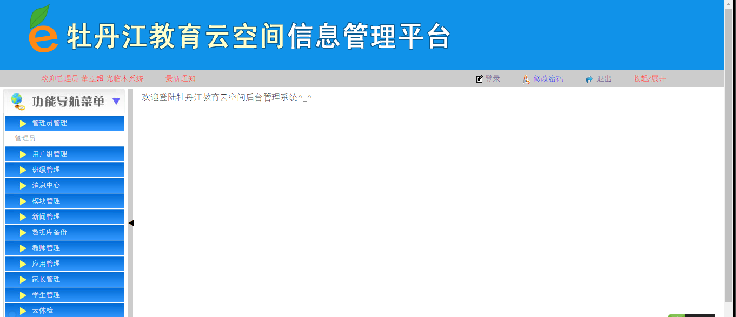
云体检
1、云体检管理员后台

Slide 19
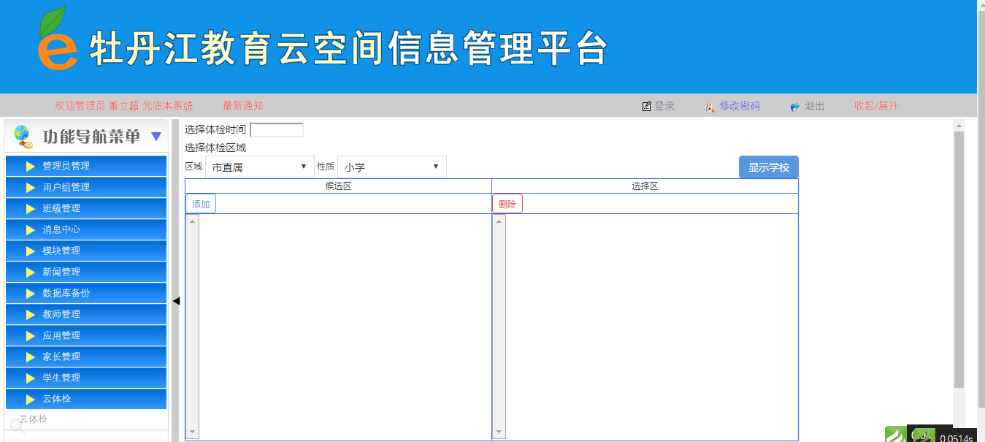
云体检
2、云体检管理员创建体检

Slide 20
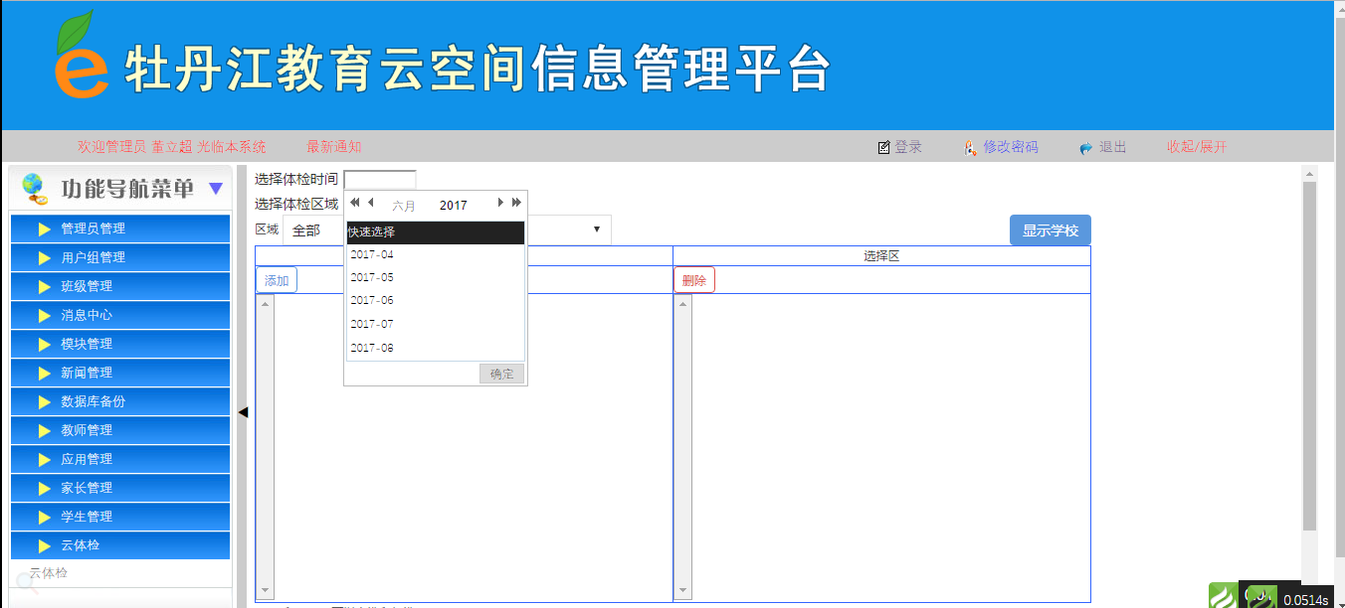
云体检
3、创建体检选择体检时间。

Slide 21
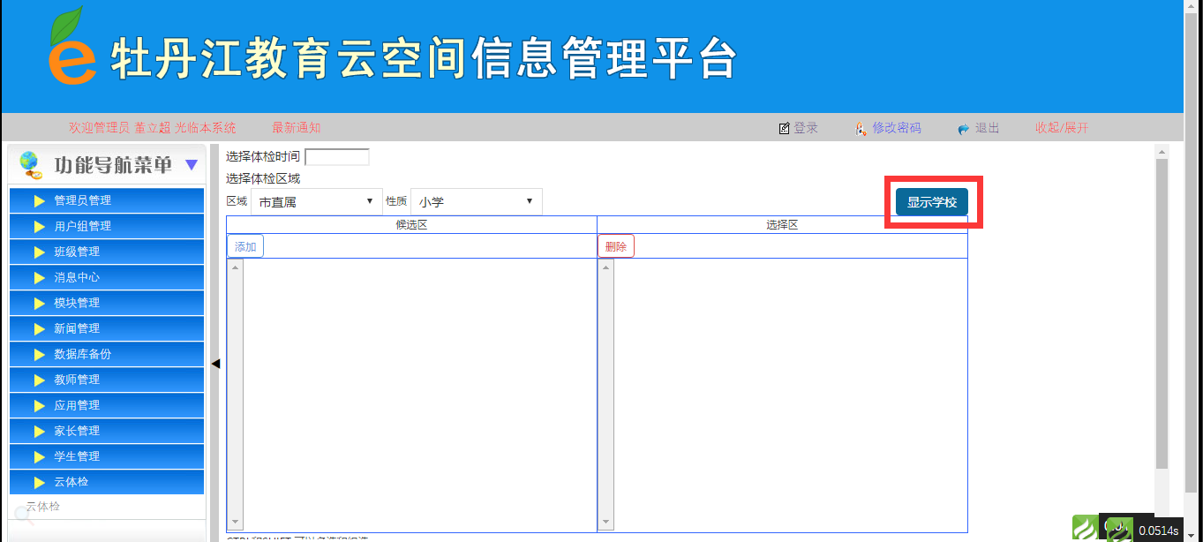
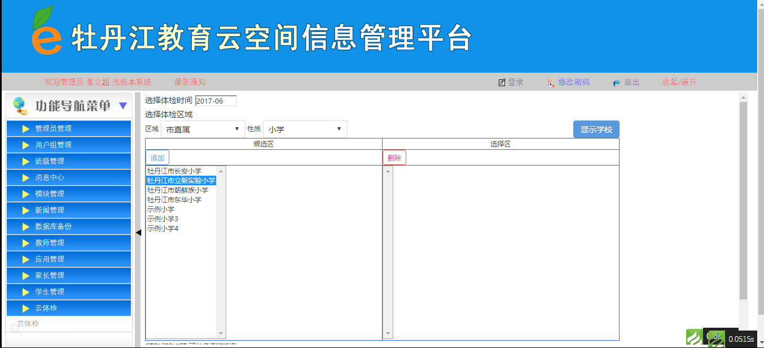
云体检
4、创建体检选择区域学校。

Slide 22
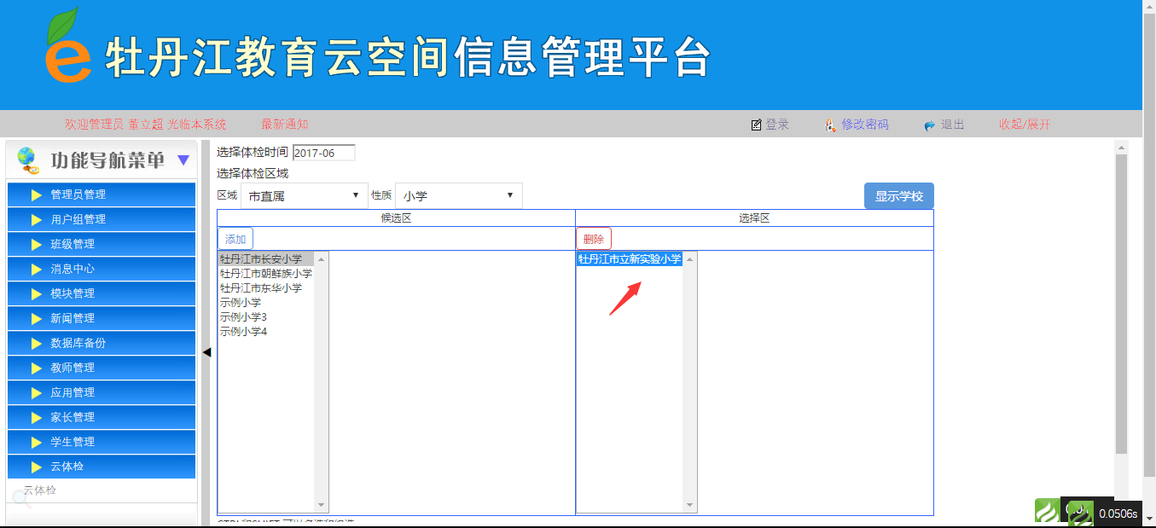
云体检
5、添加学校到选区。

Slide 23
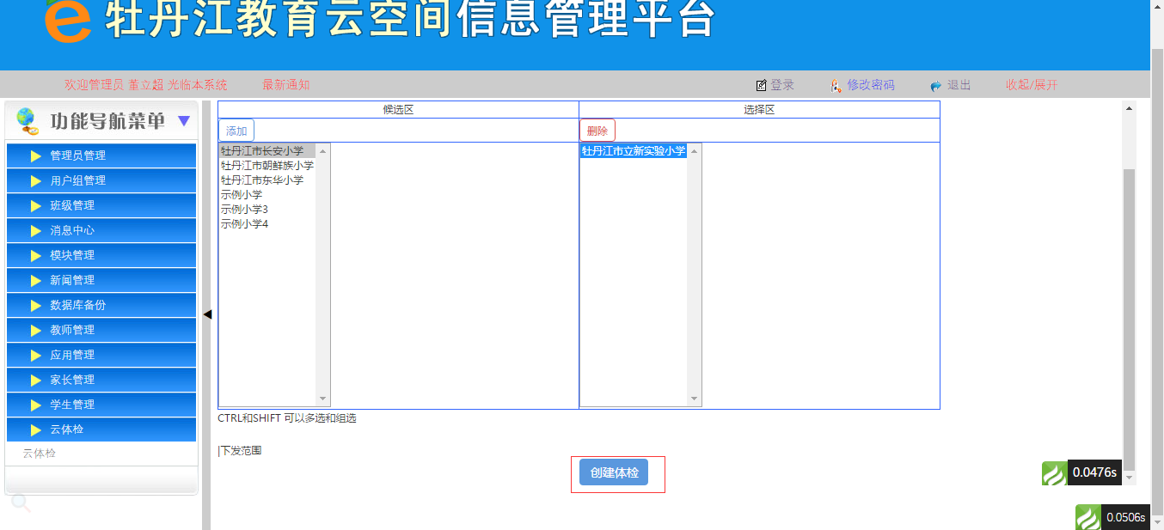
云体检
6、创建体检。

Slide 24
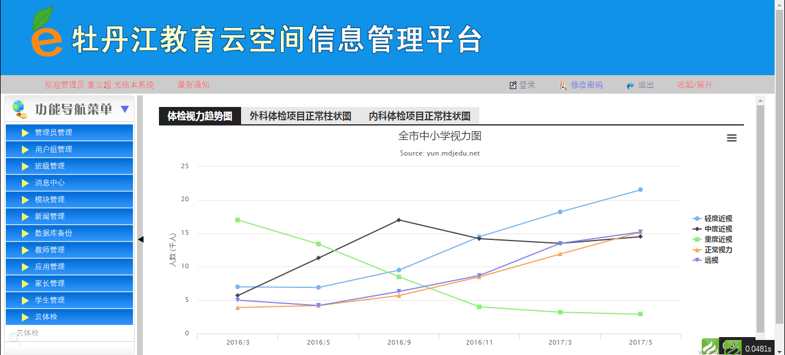
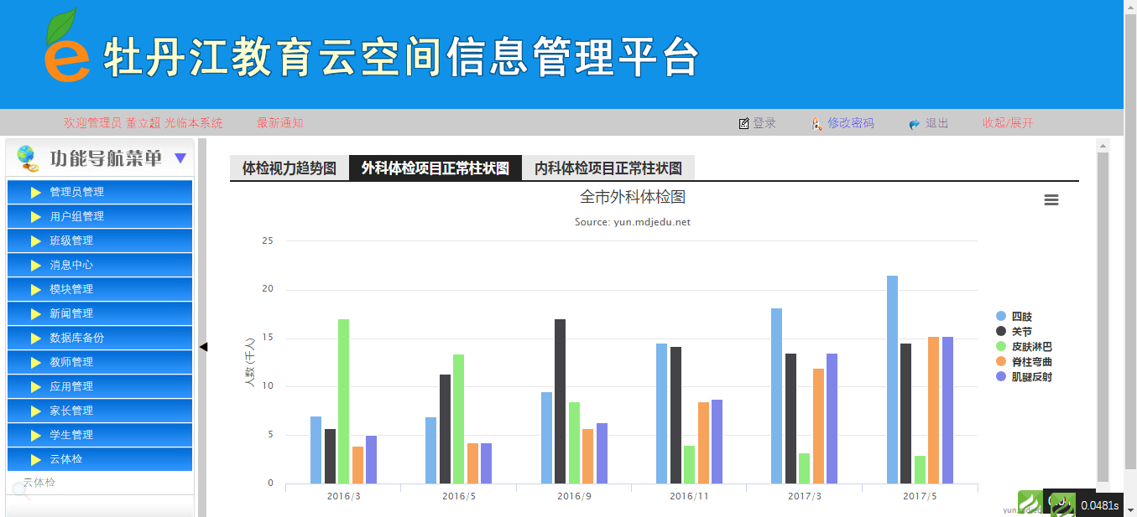
云体检
7、统计体检指标。

Slide 25
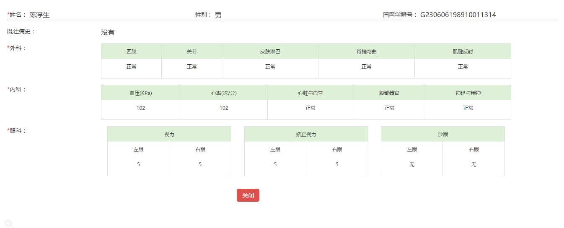
云体检
8、家长、学生查看页面。

Slide 26
操作演示
1、修改授课关系，录入学生体育成绩。
2、注册学生到制定班级，完成体育成绩录入。

Slide 27
课堂讨论
课堂讨论、提问。

Slide 28
PPT模板下载：www.1ppt.com/moban/ 行业PPT模板：www.1ppt.com/hangye/
节日PPT模板：www.1ppt.com/jieri/ PPT素材下载：www.1ppt.com/sucai/
PPT背景图片：www.1ppt.com/beijing/ PPT图表下载：www.1ppt.com/tubiao/
优秀PPT下载：www.1ppt.com/xiazai/ PPT教程： www.1ppt.com/powerpoint/
Word教程： www.1ppt.com/word/ Excel教程：www.1ppt.com/excel/
资料下载：www.1ppt.com/ziliao/ PPT课件下载：www.1ppt.com/kejian/
范文下载：www.1ppt.com/fanwen/ 试卷下载：www.1ppt.com/shiti/
教案下载：www.1ppt.com/jiaoan/ PPT论坛：www.1ppt.cn
2
1
7
谢谢大家

